Slide 1

«Пекарь-кондитер»
Воспитанник старшей группы
Филиппов Андрей, 6 лет
Руковоитель
Болдовская Елена Михайловна
Родитель
Филиппова Маргарина Александровна

Slide 2
Актуальность:
В последнее время у детей дошкольного возраста возникает потребность в ознакомлении с разнообразным миром профессий. Дети в играх отображают уже приобретенные знания о представителях разных профессий, примеряют на себя костюмы. Дети следуют определенным алгоритмам, проигрывают выбранную роль все это помогает ребятам не только обогатить игровой опыт, но и поддержать интерес к выбору будущей профессии. А профессия кондитер пользуется популярностью и считается востребованной.
Цель: Знакомство с профессией пекарь – кондитер
Задачи:
Сформировать представления о трудовых действиях профессии пекарь-кондитер
Научить готовить шоколад
Воспитывать бережное отношение к труду и его результатам
Объект исследования: Профессия пекарь – кондитер
Предмет исследования: Шоколад
Гипотеза: Если я сделаю шоколад, то подарю папе его на праздник
Практическая значимость работы заключается в возможности ее использования на занятиях по лепке, окружающего мира, развитию речи, мастер-классах

Slide 3
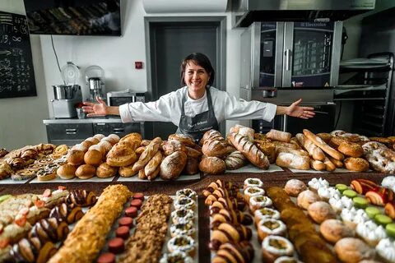
Изучение профессии пекарь-кондитер
Профессия пекарь-кондитер
Пекарь – это мастер, занимающийся выпечкой хлебобулочных изделий.
Кондитер – это мастер по изготовлению кондитерских изделий (печенье, пирожные, конфеты).

Slide 4
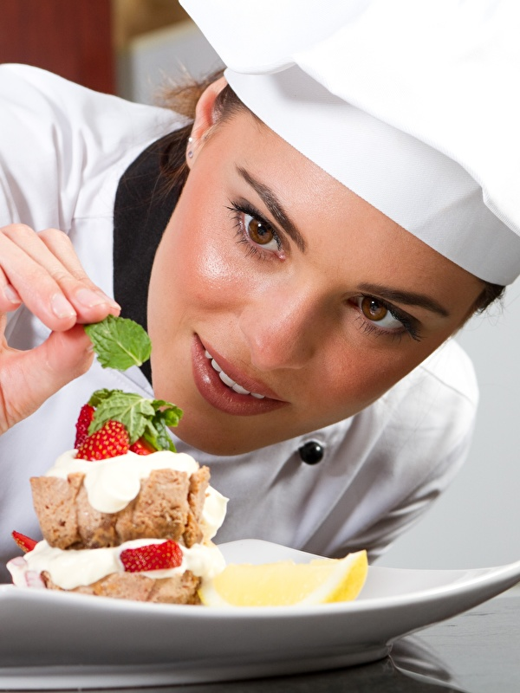
Что умеет делать
Пекарь-Кондитер ?
Он занимается приготовлением различных видов теста, начинок, кремов, шоколада, декора, по заданной рецептуре, выпекает и украшает продукцию. Это высококачественные, разнообразного вида, вкуса и аромата пищевые продукты. Большая часть работ выполняется вручную с помощью специальных инструментов, превращая профессию кондитера в искусство

Slide 5
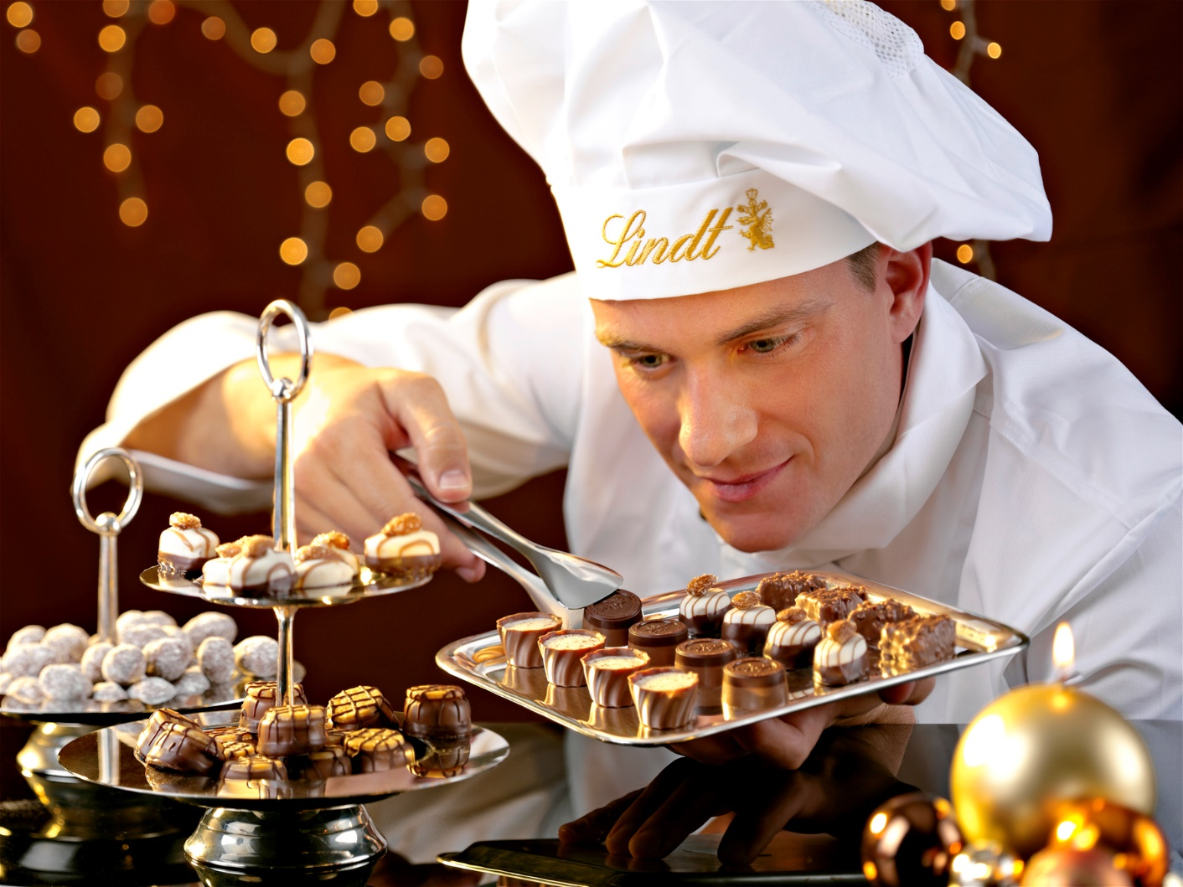
Важные личные качества кондитера:
Чувство вкуса
Обаяние
Способность к творчеству
Хорошая память
Хорошая физическая форма

Slide 6
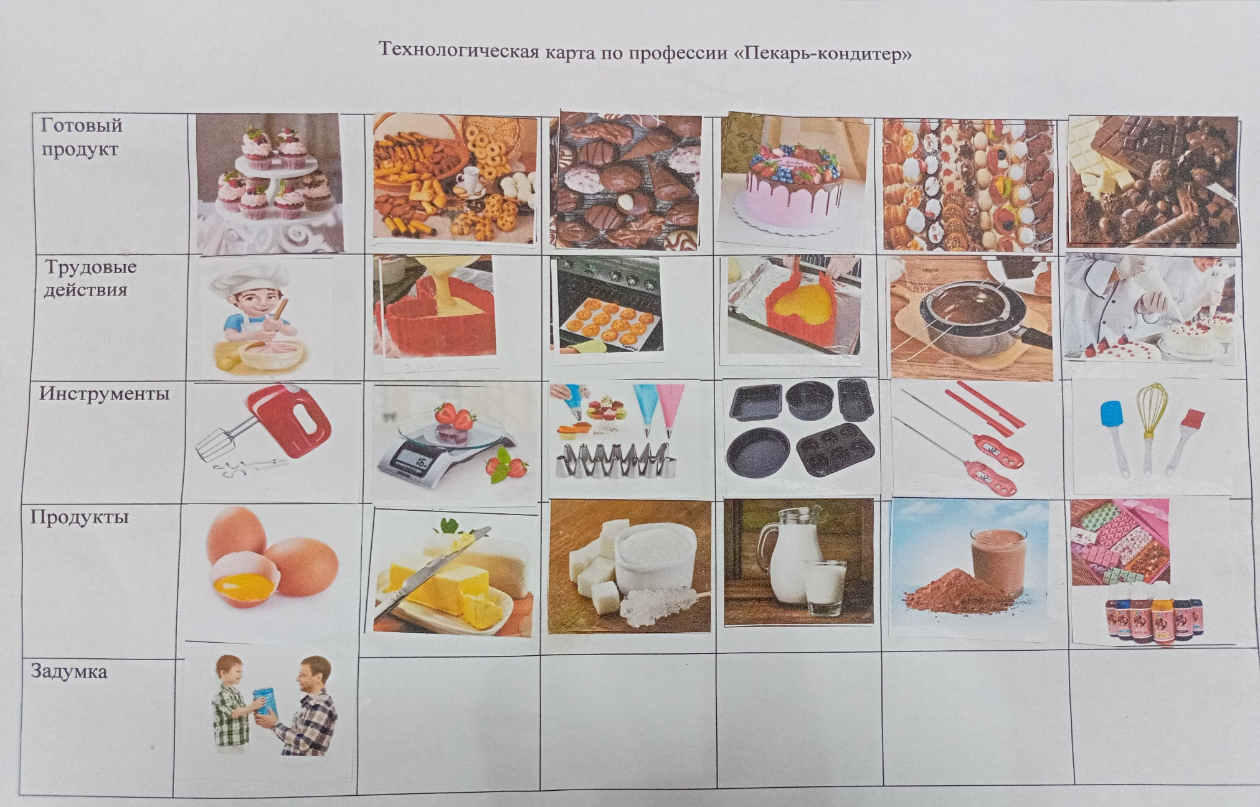

Slide 7
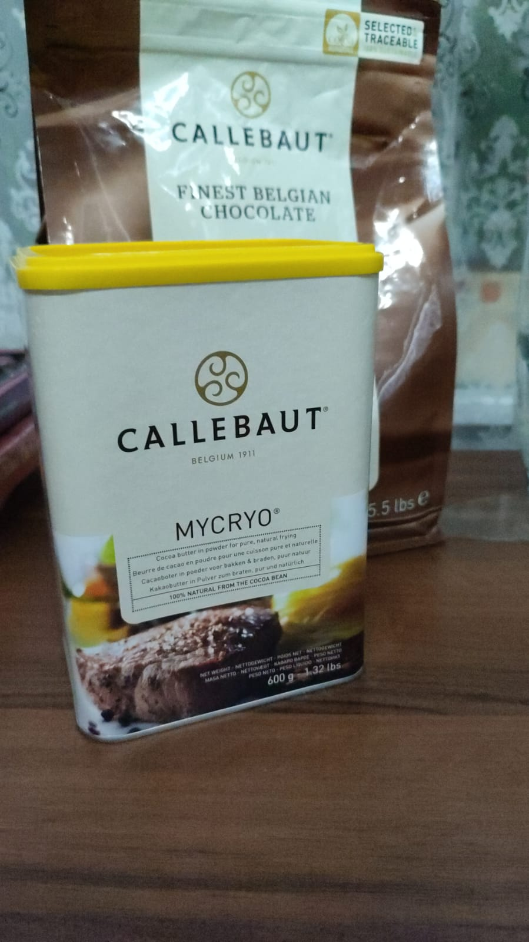
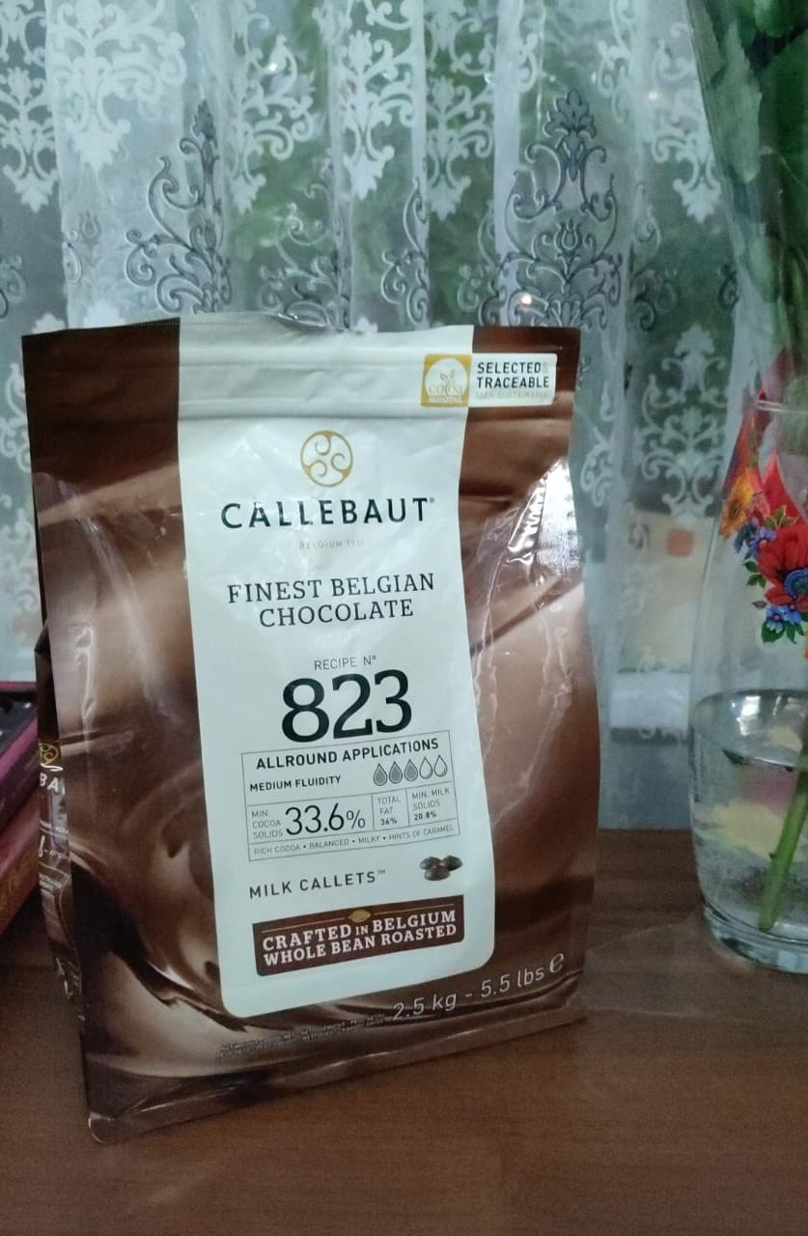
Будем готовить шоколад
Ингредиенты:
Шоколад 100 г
Mycryo (Микрио) 30 гр
Орехи и шарики по вкусу

Slide 8
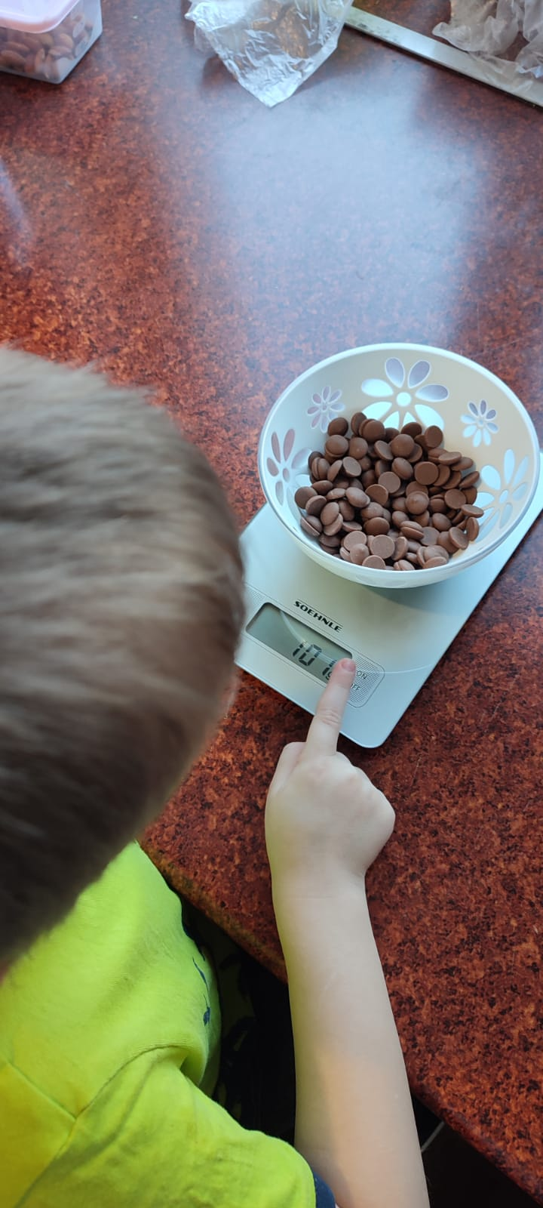
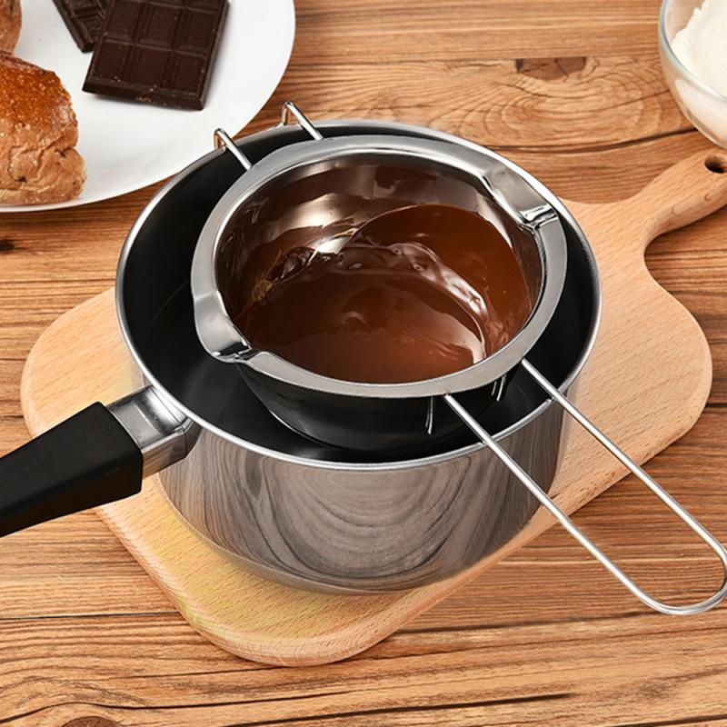
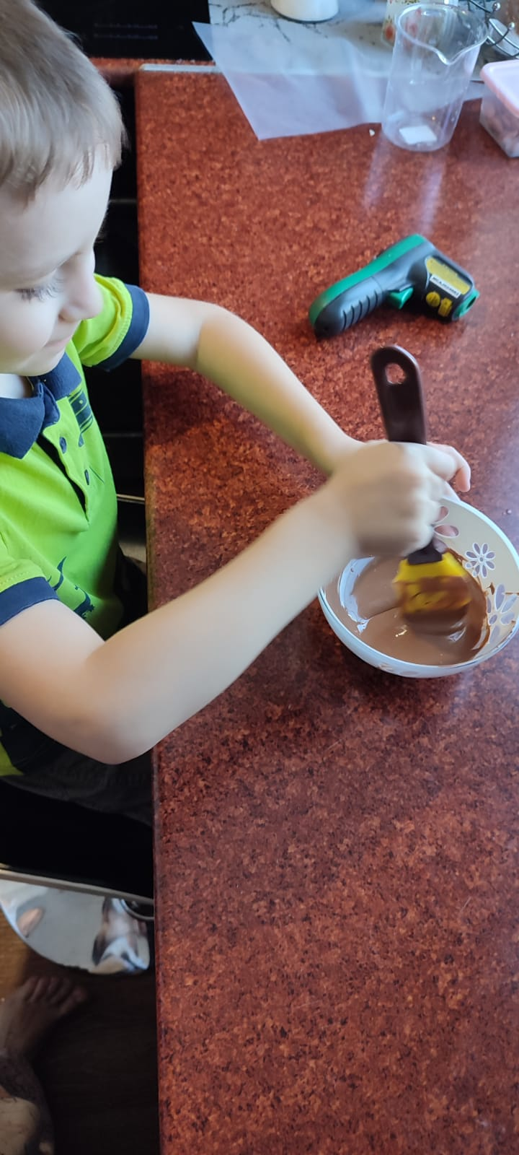
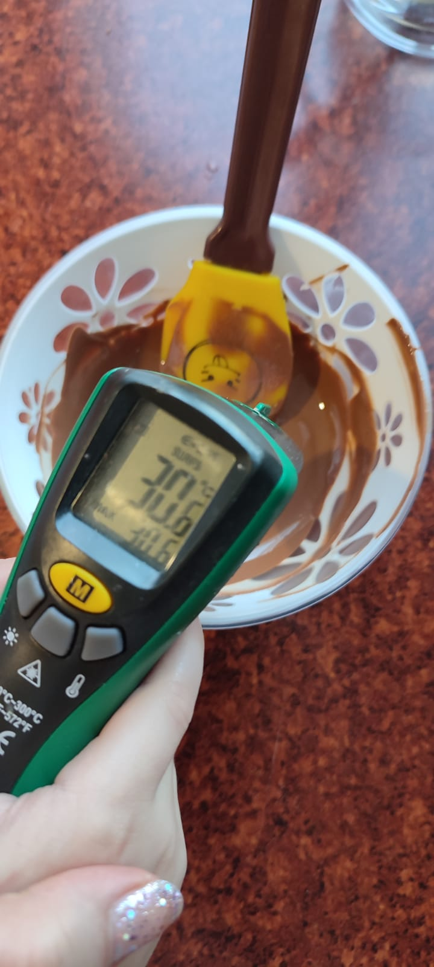
Приготовление шоколада
измеряем температуру, должна быть 30 гр.
взвешиваем шоколад
100гр
растапливаем до 40-45 градусов
вымешиваем шоколад

Slide 9
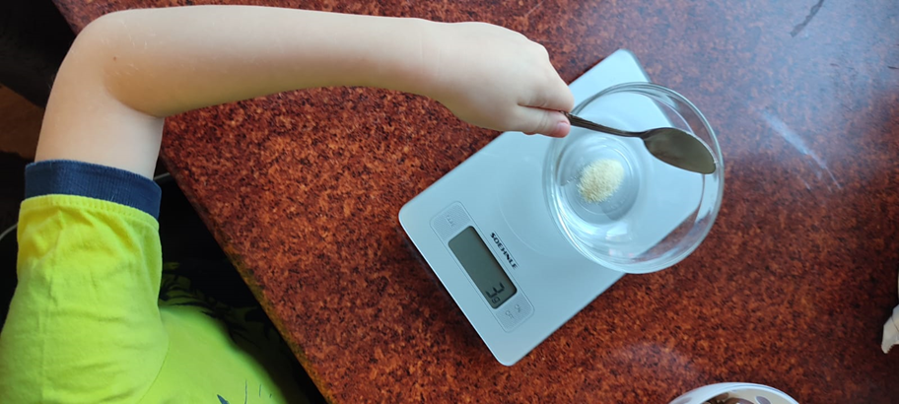
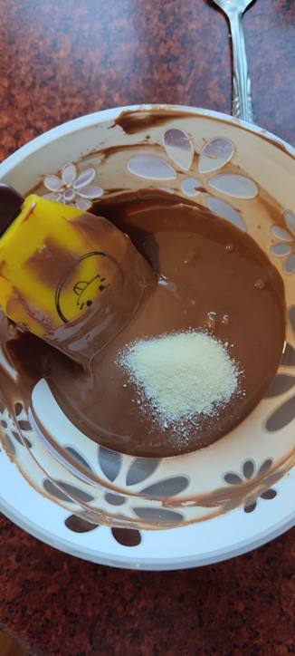
взвешиваем микрио 30 гр
добавляем микрио

Slide 10
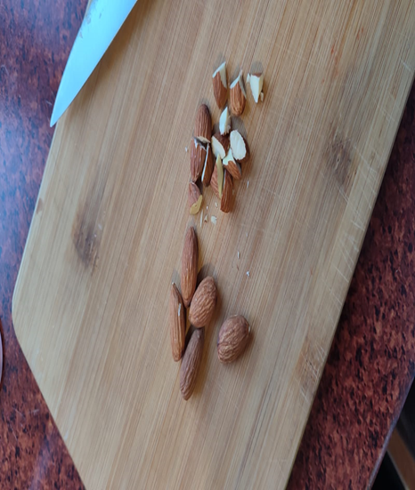
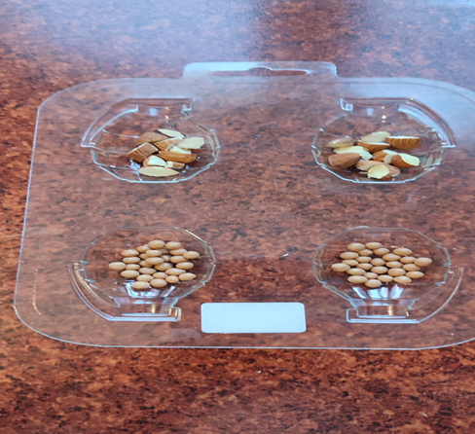
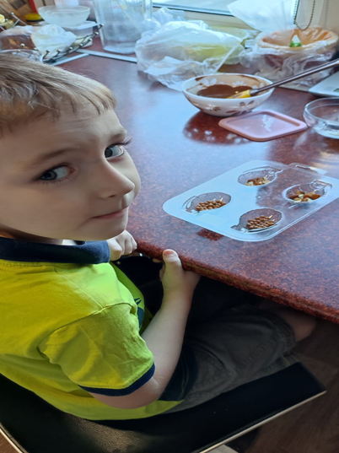
нарезаем орехи
раскладываем в форму сладкие шарики и орехи по вкусу

Slide 11
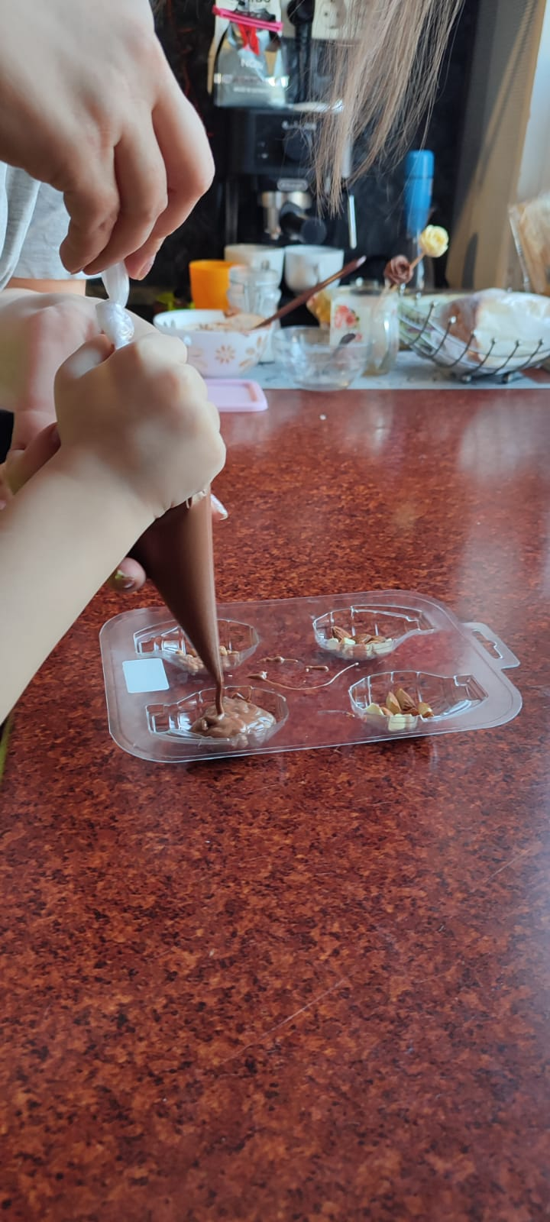
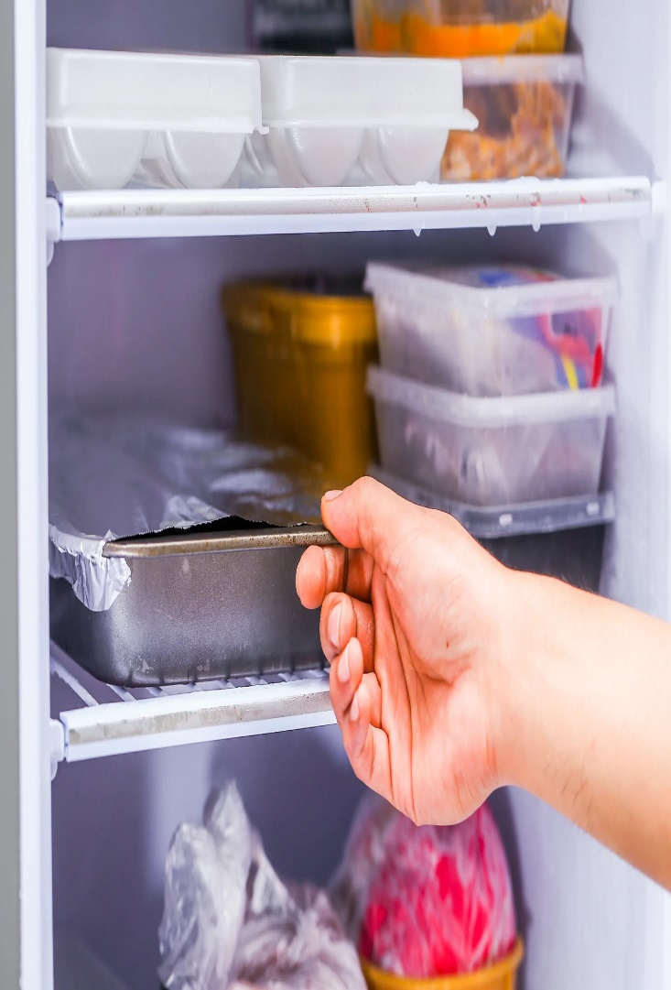
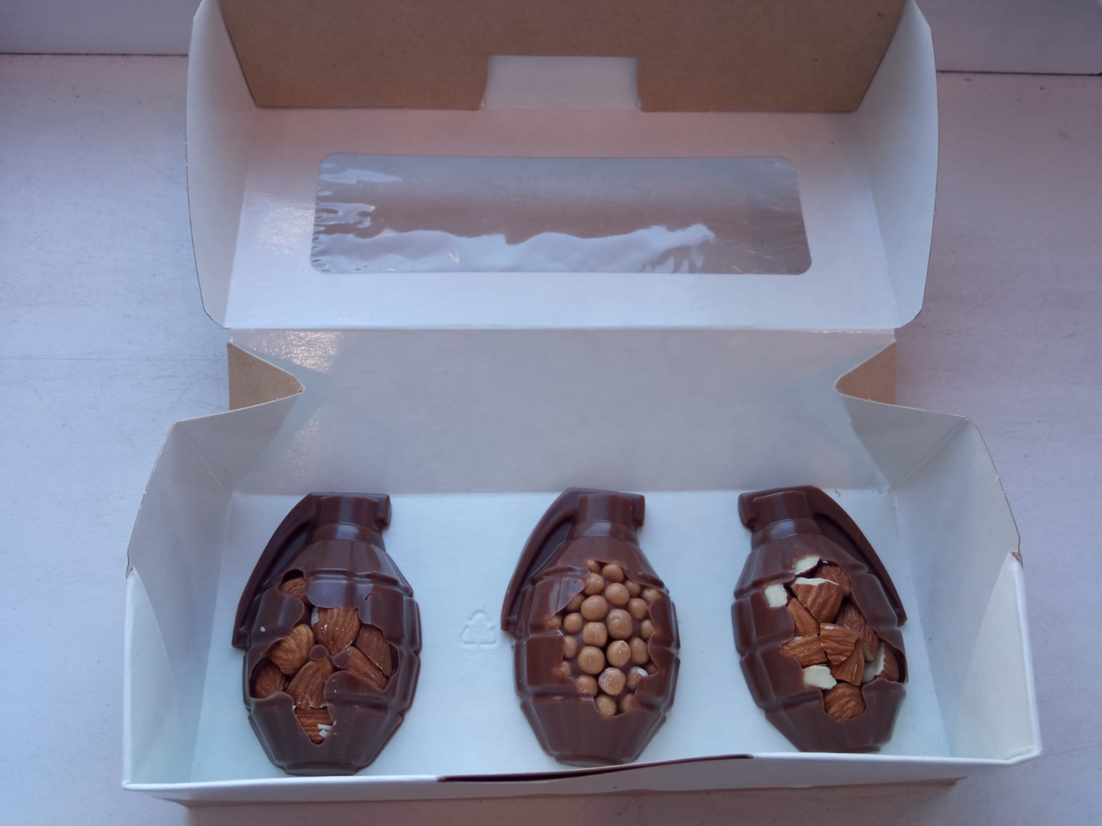
разливаем шоколад по формам
отправляем в холодильник
упаковываем

Slide 12
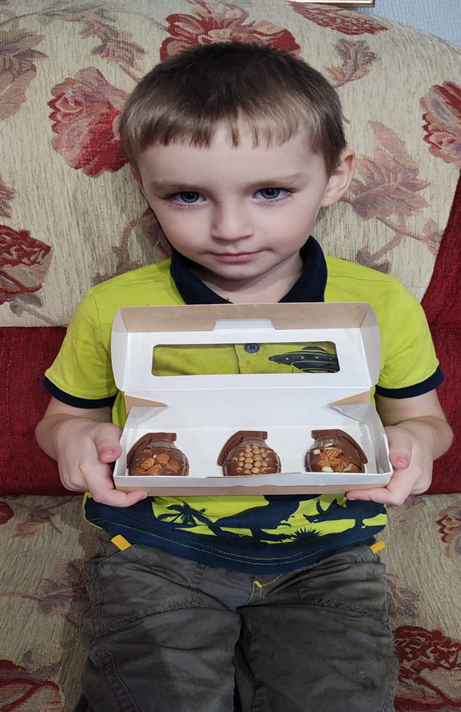
Результат
Упаковали
Получилось красиво
Вкусно

Slide 13
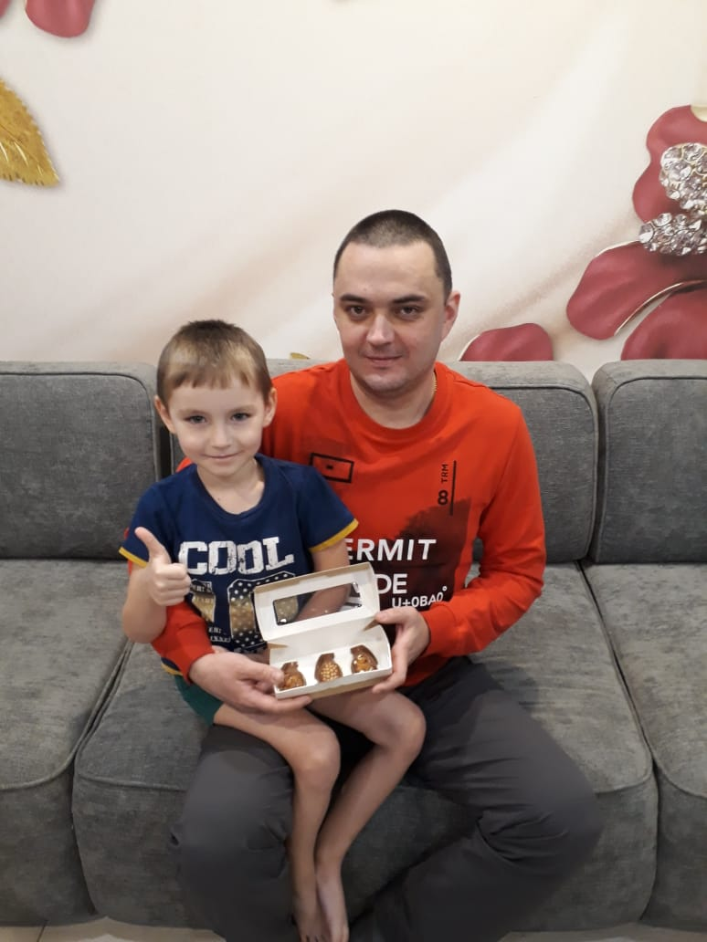
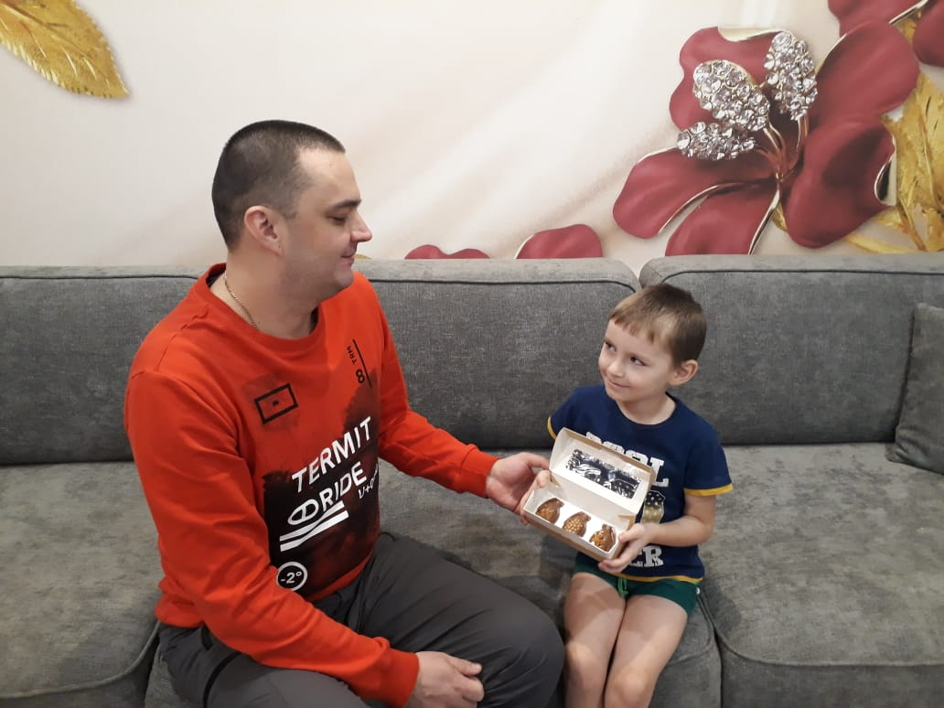
С любовью дарю папе подарок сделанный своими руками!
Заключение: Андрей научился делать шоколад при помощи мамы и подарил его папе, благодаря тому, что узнал про профессию пекарь-кондитер и применил все знания и умения в работе.

Slide 14
Интернет – сайты
Домашний шоколад
https://chocosite.ru/domashnij-shokolad/
Свободная энциклопедия «Википедия»
https://ru.wikipedia.org/wiki/%D0%9A%D0%BE%D0%BD%D0%B4%D0%B8%D1%82%D0%B5%D1%80
Справочник профессий «BIOGRAFGURU.RU
http://prof.biografguru.ru/about/konditeri/?q=3000&dp=435

